Slide 1
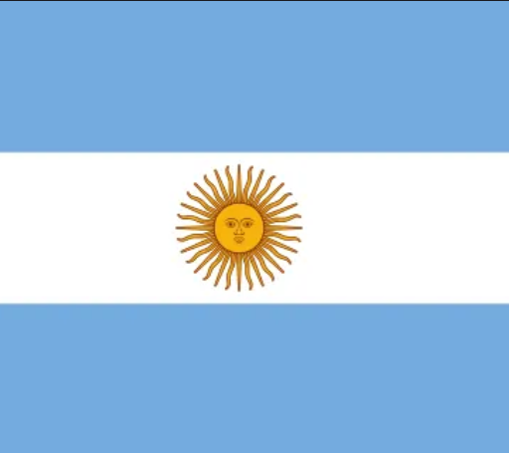
‘’Conociendo Argentina’’
3B
Alan Diaz, Thiago Aubone, Soledad Salazar y Delfina Castro
Provincias: Santa Fe, Santiago del Estero, Chubut y La Pampa

Slide 2
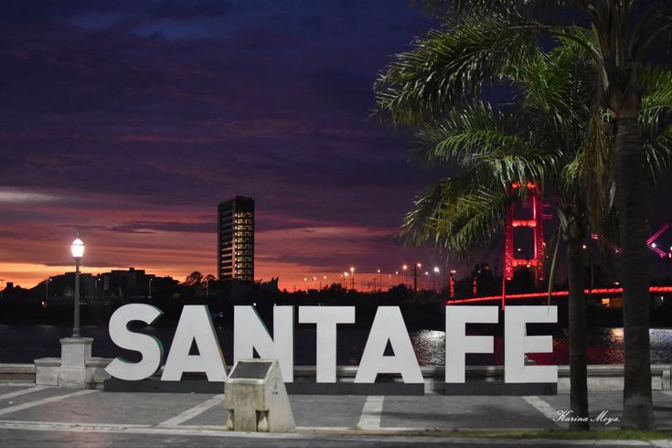
Santa Fe
Es una de las 23 provincias de Argentina y se encuentra en la región centro-este del país. Es una de las provincias más importantes por su peso económico, su producción agrícola y su rol histórico. Limita con
Norte: Chaco
Noreste: Corrientes
Este: Entre Ríos
Sur: Buenos Aires
Oeste: Córdoba
Noroeste: Santiago del Estero

Slide 3
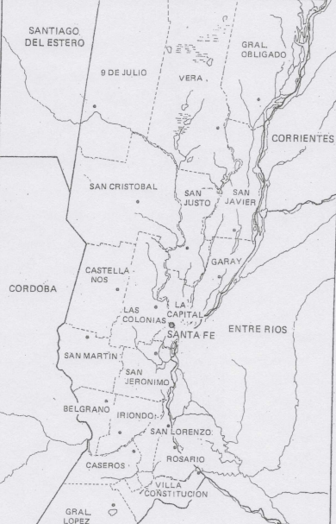
División política
Santa fe está dividida en 19 departamentos, cada departamento contiene diferentes municipios y comunas (Específicamente 48 municipios). Los mas importantes son: La capital, Rosario, General lopéz, Castellanos y San Lorenzo

Slide 4
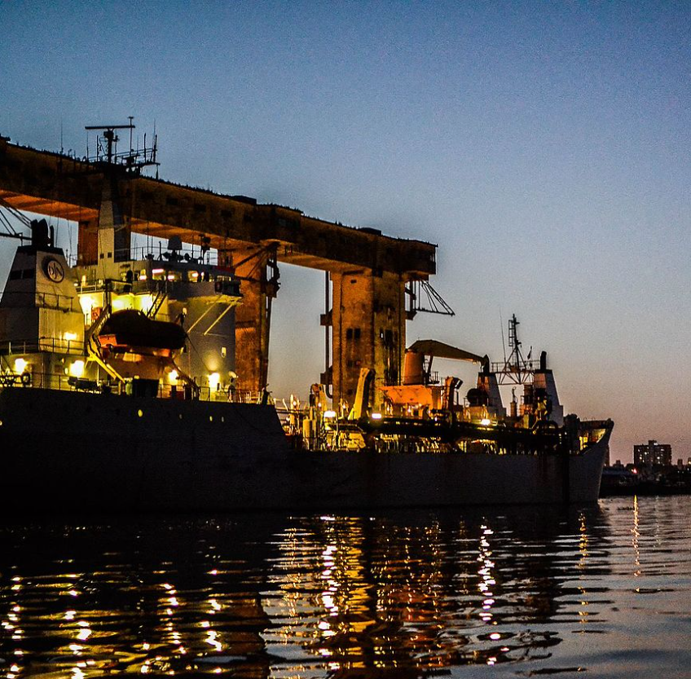
Región geográfica
Pertenece a la región pampeana, caracterizada por:
Amplias llanuras, alta productividad agrícola-ganadera e importancia económica y demográfica.
Características físicas: El relieve de Santa Fe es principalmente llano, propio de la llanura pampeana. Tiene suelos fértiles y hay presencia de ríos importantes como el Paraná, Salado y Carcaraña. Su población es de aproximadamente 3.6 millones (estimación 2025) Es la tercera provincia mas poblada del país. Su superficie es de aproximadamente 133.007 km².

Slide 5
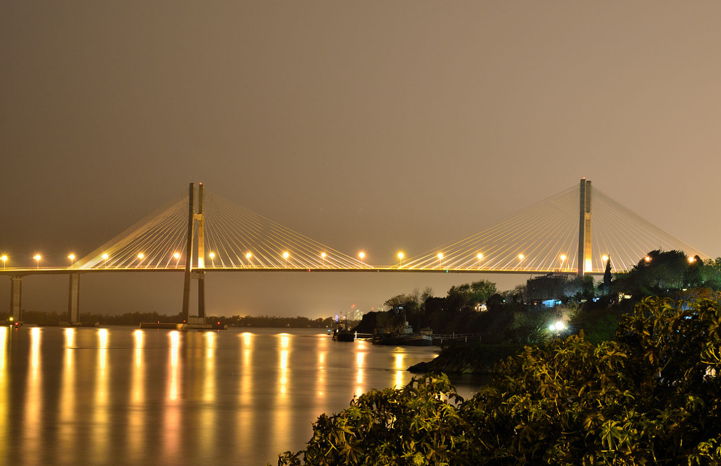
Su gobierno
Santa Fe tiene un gobierno republicano, democrático y representativo, como el resto de las provincias argentinas. Su estructura incluye: Poder Ejecutivo: Gobernador
Poder Legislativo: Cámara de Diputados y Senado provincial
Poder Judicial: Tribunales y Corte Suprema de la provincia

Slide 6
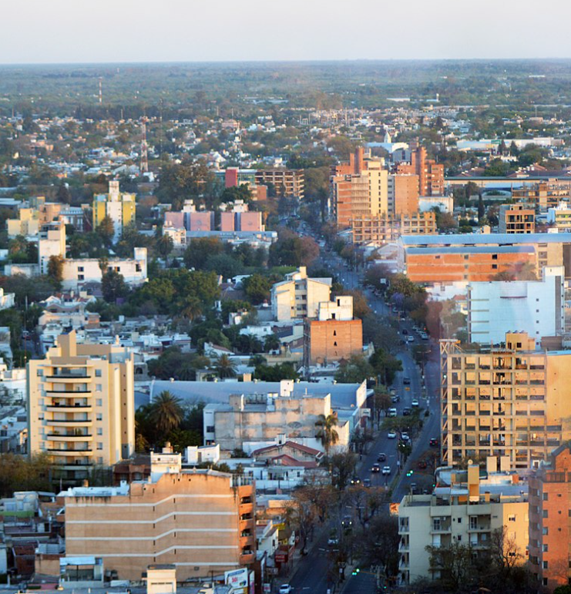
Santiago del Estero
Es la provincia más antigua de Argentina: Santiago del Estero fue fundada en 1553 conocida como "Madre de Ciudades".
Territorio árido y cálido; clima seco y caluroso en verano.
Ubicación: Noroeste-Centro del país, en la región del Gran Chaco
Límites:
Norte: Salta
Noreste: Chaco
Este: Santa Fe
Sur: Córdoba
Suroeste: Catamarca
Oeste: Tucumán

Slide 7
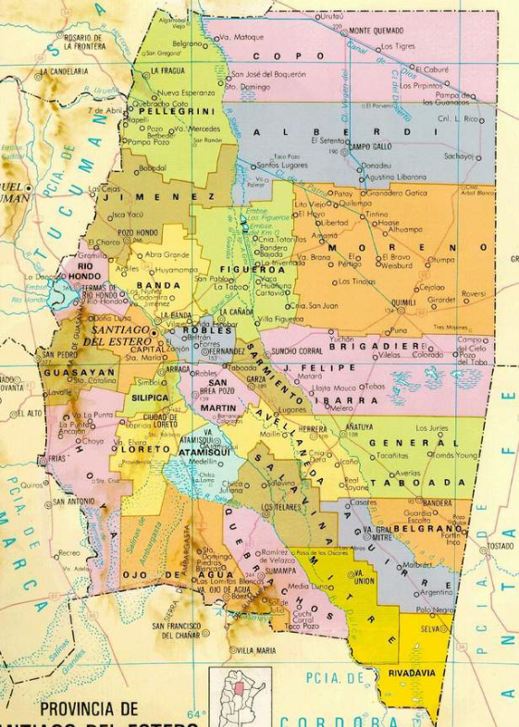
División política
Capital: Santiago del Estero (ciudad)
27 departamentos (Como Capital, Banda, Ojo de agua, Etc) Con mas de más de 100 municipios y comunas.
Pertenece a la región del Norte Grande argentino y del Gran Chaco, parcialmente de la región chaqueña seca. Aproximadamente 1.054.000 habitantes (proyección para 2025) Superficie: 136.351 km²
Es la 8.ª provincia más extensa del país.

Slide 8
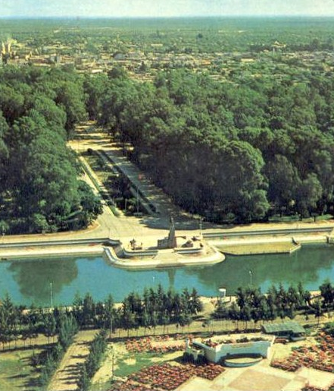
Región geográfica
Pertenece a la región del Norte Grande argentino y del Gran Chaco, parcialmente de la región chaqueña seca, con clima árido o semiárido.
Relieve llano o suavemente ondulado, típico de la llanura chaqueña. Altura sobre el nivel del mar: entre 100 y 300 metros. Tipos de suelos: áridos, salinos, de baja fertilidad en general. Vegetación natural: monte bajo, con especies como algarrobo, quebracho, mistol. Ríos importantes : Río Dulce (el más importante, atraviesa la provincia de norte a sur) Río Salado, Río Horcones. Hay bañados y esteros, como los Bañados del Río Dulce, que son zonas de inundación estacional.
Clima: semiárido cálido, con veranos muy calurosos y escasas lluvias. Foto: Parque Francisco de Aguirre, principal pulmón verde de la ciudad.

Slide 9
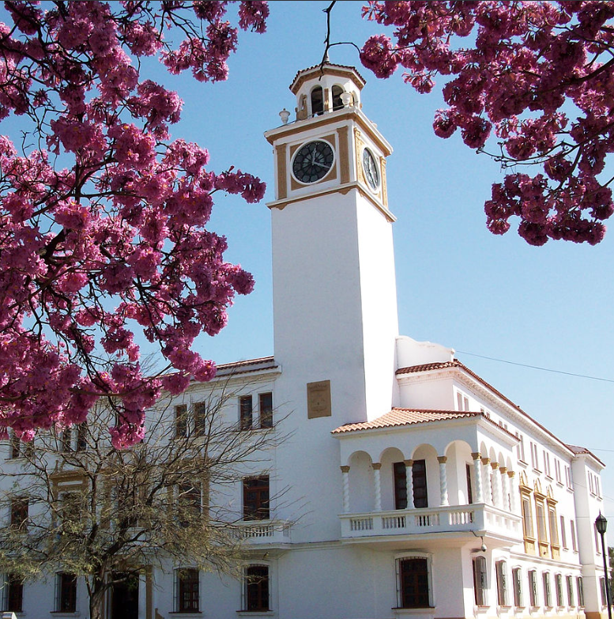
Su gobierno
Santiago del Estero tiene autonomía política, como todas las provincias argentinas. Se organiza bajo el sistema republicano, representativo y federal.
Poder Ejecutivo: Gobernador elegido por voto directo (actualmente Gerardo Zamora)
Poder Legislativo: Cámara de Diputados provincial
Poder Judicial: Tribunal Superior de Justicia de la provincia
Cada municipio tiene su intendente y concejo deliberante. Foto: Casa de gobierno

Slide 10
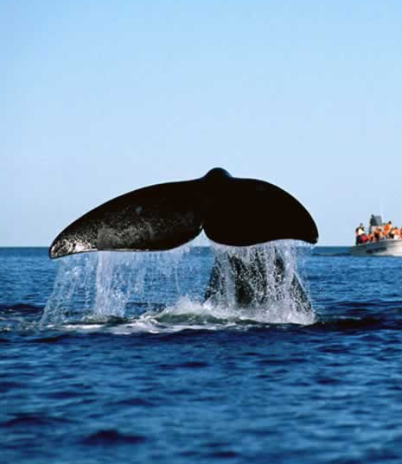
Chubut
Chubut es una provincia donde dónde el mar, la estepa y la cordillera se encuentran en una misma provincia. En Puerto Madryn o Península Valdés, cada año llegan las ballenas francas australes para aparearse y parir a sus crías. Es uno de los espectáculos naturales más increíbles del mundo, y pasa en Argentina. Ubicación: En la región sur de la República Argentina, en el centro-este de la Patagonia.
Límites:
Norte: Río Negro
Oeste: Chile (cordillera de los Andes)
Sur: Santa Cruz
Este: Océano Atlántico

Slide 11
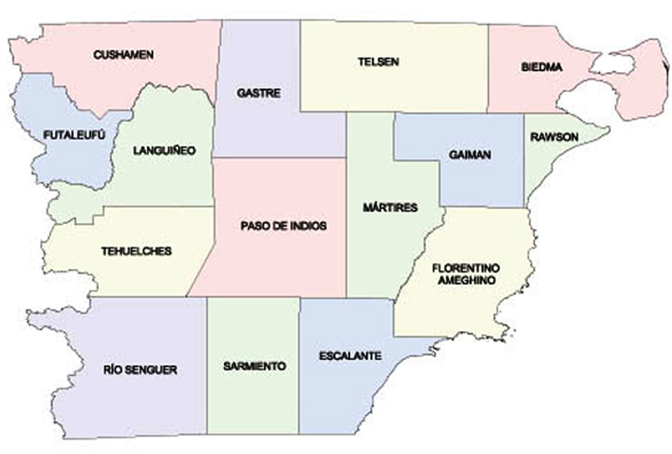
División política
Chubut está dividida en 15 departamentos. Algunas ciudades principales son: Rawson (capital)Comodoro Rivadavia (la ciudad más grande y centro económico)Trelew, Puerto Madryn, Esquel, Sarmiento, Gaiman, entre otras.

Slide 12
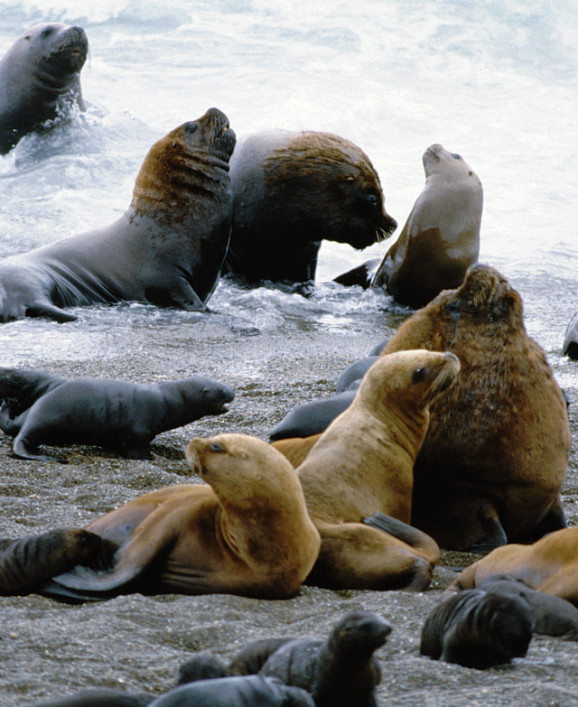
Región geográfica
Pertenece a la Región Patagónica. Esta región se caracteriza por su clima árido, extensas mesetas y baja densidad poblacional.
El centro de Chubut es la estepa patagónica, una tierra de horizontes infinitos, viento constante y pueblos con historia.
Predominan las mesetas patagónicas escalonadas que descienden desde la Cordillera de los Andes hacia el Océano Atlántico. Al oeste se encuentra la Cordillera de los Andes, con bosques y lagos andinos. Al este, la costa atlántica presenta acantilados, golfos y playas.
Superficie: Aproximadamente 224.686 km²
Población: Aproximadamente 603.000 habitantes (según estimaciones 2022)

Slide 13
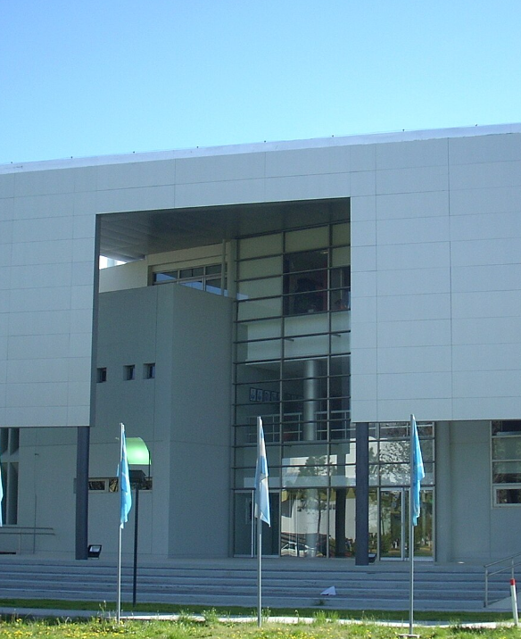
Su gobierno
Democracia representativa. Gobierno provincial con gobernador, legislatura unicameral y poder judicial. Divide sus municipios en municipios (autónomos) y comunas rurales.
Foto: Sede de la legislatura provincial.
Está encabezado por un gobernador y un vicegobernador, elegidos por voto directo del pueblo cada 4 años. El gobernador actual (2025) es Ignacio “Nacho” Torres, del partido PRO dentro de Juntos por el Cambio.

Slide 14
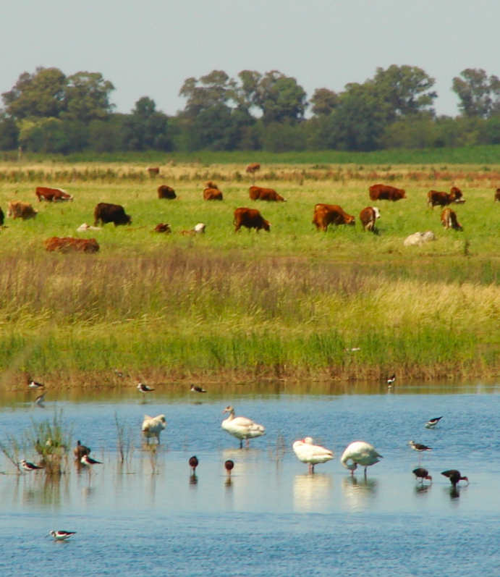
La pampa
Extensiones infinitas de llanura, con campos que se tiñen de dorado al atardecer, caminos de tierra que se pierden en el horizonte y una tranquilidad que parece sacada de otro siglo. Este es el territorio de los gauchos, del mate compartido al pie de un molino y del asado bajo las estrellas.
La provincia de La Pampa se encuentra en la zona central de la República Argentina, pertenece a la Región Pampeana, aunque por su ubicación intermedia también tiene características de la Región Patagónica en el sur.
Límites:
Norte: Córdoba, San Luis
Sur: Río Negro
Este: Buenos Aires
Oeste: Mendoza

Slide 15
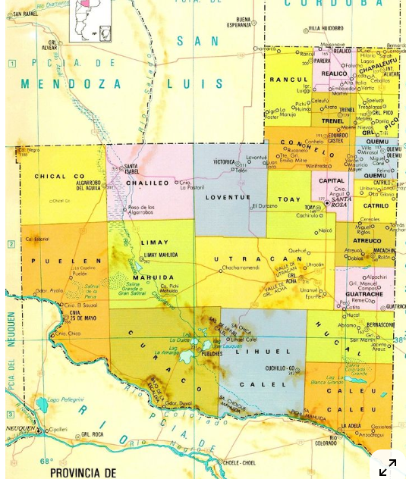
División política
La Pampa está dividida en 22 departamentos. Su capital es Santa Rosa. Las principales ciudades incluyen General Pico, Santa Rosa, Toay, Eduardo Castex, General Acha, entre otras.

Slide 16
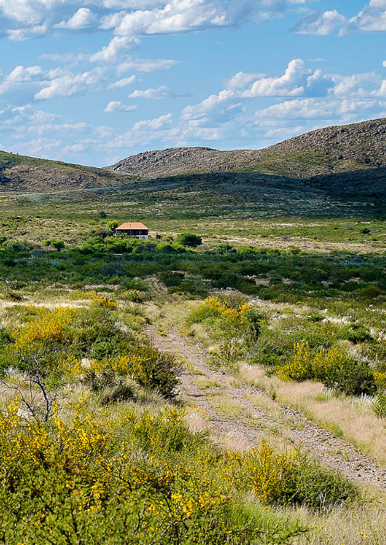
Región geográfica
Se encuentra en la zona central de la República Argentina.
Relieve: Es una provincia de llanuras extensas, casi sin montañas. Tiene algunas suaves ondulaciones y zonas de médanos (como dunas de arena).Clima: Templado, con veranos calurosos e inviernos frescos. Llueve más en el este y es más seco hacia el oeste (donde comienza la zona del monte).Vegetación típica: El caldén, un árbol característico que forma pequeños bosques llamados "montes de caldén". También hay pastizales naturales.
Superficie: Aprox. 143.440 km² (es una de las provincias más extensas del país).Población: Alrededor de 360.000 habitantes (según estimaciones recientes).

Slide 17
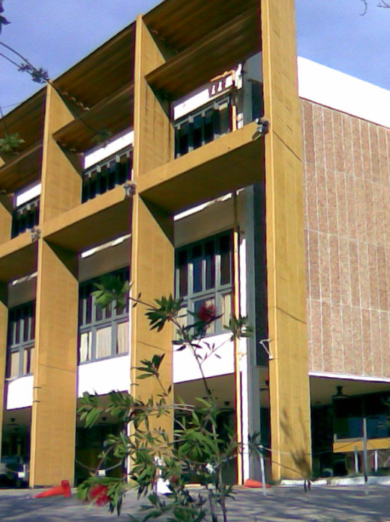
Su gobierno
Tiene un gobierno republicano, democrático y representativo, al igual que el resto del país.Posee un Poder Ejecutivo (gobernador), un Poder Legislativo unicameral (Cámara de Diputados) y un Poder Judicial. La actual constitución provincial está en vigencia desde 1952 (con reformas posteriores )
Lo encabeza el Gobernador, que es elegido por voto directo cada 4 años. Actualmente (2025), el gobernador es Sergio Ziliotto. Tiene ministros que lo ayudan, como el de Salud, Educación, Seguridad, etc.
Foto: Cámara de diputados

